Slide 2
lawyering
Peter Konwitschka
a holistic concept

Slide 3
Lawyering
a holistic concept
Welcome
© 2024 Schoenherr

Slide 4
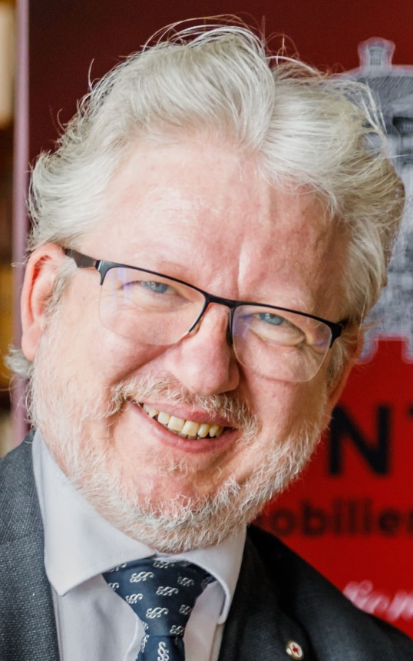
Lawyering
a holistic concept
Mag. Andreas Grieb
ist Richter am Landesgericht für Zivilrechtssachen Wien
© 2024 Schoenherr

Slide 5
Lawyering
a holistic concept
Heute:
recht in der instanz
© 2024 Schoenherr

Slide 6
Lawyering
a holistic concept
Was macht man am Landesgericht?
© 2024 schoenherr

Slide 7
Lawyering
a holistic concept
Zuständigkeit
© 2024 schoenherr

Slide 8
Lawyering
a holistic concept
Bezirksgericht
Zivilrechtssachen (§ 49 JN):
Streitwert bis 15.000; und
unabhängig vom Streitwert für bestimmte Arten von Rechtssachen (v.a. familien- und mietrechtliche Angelegenheiten)
Strafrecht (§ 30 StPO):
Vergehen mit Androhung von reiner Geldstrafe oder Freiheitsstrafe von bis zu einem Jahr mit Ausnahmen
© 2024 schoenherr

Slide 9
Lawyering
a holistic concept
Landesgericht
als erste Instanz:
alles, wofür Bezirksgerichte nicht zuständig sind
als zweite Instanz:
Rechtsmittel gegen Entscheidungen der Bezirksgerichte
© 2024 schoenherr

Slide 10
Lawyering
a holistic concept
Geschäftsverteilung
© 2024 schoenherr

Slide 11
Lawyering
a holistic concept
Quelle: www.justiz.gv.at
Downlink siehe hier
© 2024 schoenherr

Slide 12
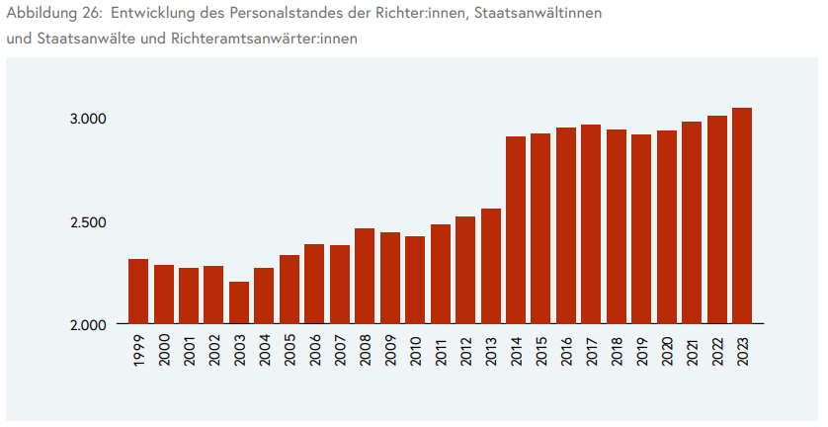
Lawyering
a holistic concept
Richter:innen in Österreich
Quelle: www.oeffentlicherdienst.gv.at
© 2024 schoenherr
Quelle: https://oeffentlicherdienst.gv.at/wp-content/uploads/2024/10/Das-Personal-des-Bundes-2024.pdf#page=71

Slide 13
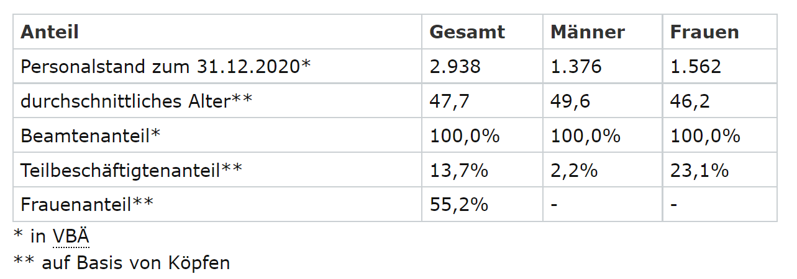
Lawyering
a holistic concept
Richter:innen in Österreich
Quelle: www.oeffentlicherdienst.gv.at
© 2024 schoenherr

Slide 14
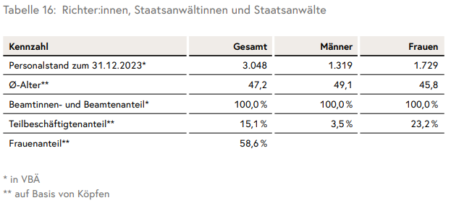
Lawyering
a holistic concept
Richter:innen in Österreich
Quelle: https://oeffentlicherdienst.gv.at/wp-content/uploads/2024/10/Das-Personal-des-Bundes-2024.pdf#page=55
© 2024 schoenherr

Slide 15
Lawyering
a holistic concept
Wie wird man Richter/in?
https://richtervereinigung.at/justiz/richter/
https://www.justiz.gv.at/karriere-in-der-justiz/berufsgruppen/richter-in.a73.de.html
© 2024 schoenherr

Slide 16
Lawyering
a holistic concept
Was sind Bestandsachen?
© 2024 schoenherr

Slide 17
Lawyering
a holistic concept
Wie ist der Arbeitsalltag in einem Berufungssenat?
© 2024 schoenherr

Slide 18
Lawyering
a holistic concept
Wie verlaufen Verfahren?
© 2024 schoenherr

Slide 19
Lawyering
a holistic concept
Freie Beweiswürdigung – wie funktioniert sie?
§ 272 ZPO
Vgl im Strafrecht RS0098390: „Die freie Beweiswürdigung ist ein kritisch-psychologischer Vorgang, bei dem durch Subsumierung der Gesamtheit der durchgeführten Beweise in ihren Zusammenhang unter allgemeinen Erfahrungssätze logische Schlußfolgerungen zu gewinnen sind.“
© 2024 schoenherr

Slide 20
lawyering
Peter Konwitschka
DANKE!
Schoenherr is one of the top corporate law firms in central and eastern europe. With our wide-ranging network of offices throughout CEE/SEE, we offer our clients unique coverage in the region. The firm has a long tradition of advising clients in all fields of commercial law, providing seamless service that transcends national and company borders. Our teams are tailor-made, assembled from our various practice groups and across our network of offices. Such sharing of resources, local knowledge and international expertise allows us to offer the client the best possible service. www.schoenherr.eu

